Slide 1
Белгийско председателство на Съвета на ЕС

Slide 2
Съдържание
01
02
03
Председателство на Съвета на ЕС
Председателство на Белгия за 2024
Избори за ЕП 2024

Slide 3
Председателство на Съвета на ЕС
Ротационно председателство;
Три председателства, работещи заедно;
Всяка страна членка поема своя ред;
Задачите на председателството.

Slide 4
1 януари – 31 юни Белгия
1 юли – 31 декември Испания
2023
2024
1 януари – 30 юни
Швеция

Slide 5
Приоритетите на Белгия
Насърчаване на доверието на гражданите в ЕС като:
защитава демокрацията;
да укрепва законите;
да насърчава свободни и честни европейски избори.

Slide 6
Приоритетите на Белгия
Белгия ще съсредоточи усилията си върху шест тематични области:
защита на принципите на правовата държава;
демокрацията и единството укрепване на нашата конкурентоспособност;
усилия за осъществяване на екологичен и справедлив преход;
укрепване на нашата социална и здравна програма;
защита на хората и границите;
утвърждаване на глобална Европа.

Slide 7
Функция на Европейските избори
На Европейските избори гражданите на страните от Европейския съюз избират депутати в Европейския парламент.

Slide 8
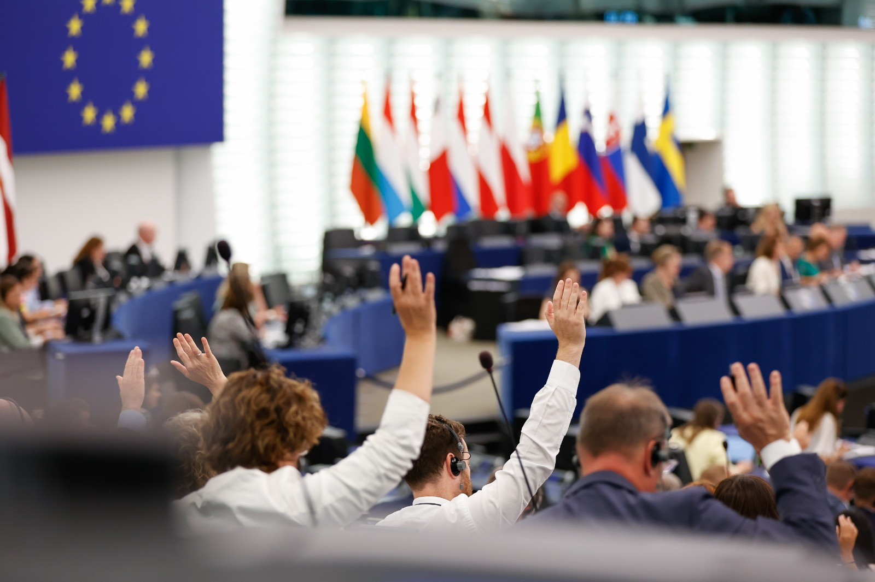
Задължения на депутатите:
вземат важни решения;
приемат законодателни актове;

Slide 9
Колко често се провеждат европейски избори?
на всеки 5 години;
следващи избори от 6 до 9 юни 2024.

Slide 10
Всеки глас се брои

Slide 11
Благодарим за вниманието!

